Slide 1

Redis
Remote Dictionary Server
Banco de Dados NoSQL em Memória
Lab. DADM
Hugo de Paula, Cleiton Tavares e Cristiano Neto

Slide 2
Agenda
🎯 Introdução ao Redis
🏗️ Arquitetura e Características
📊 Estruturas de Dados
⚡ Performance e Vantagens
🔄 Comparação com Outros Bancos
🎪 Casos de Uso Práticos
🔧 Configuração e Deployment
📈 Monitoramento e Otimização

Slide 3
O que é Redis?
Redis é um banco de dados NoSQL open-source que armazena dados em memória (RAM), funcionando como uma estrutura de dados distribuída.
Remote Dictionary Server
Criado em 2009 por Salvatore Sanfilippo
Escrito em linguagem C
Licença BSD (open-source)

Slide 4
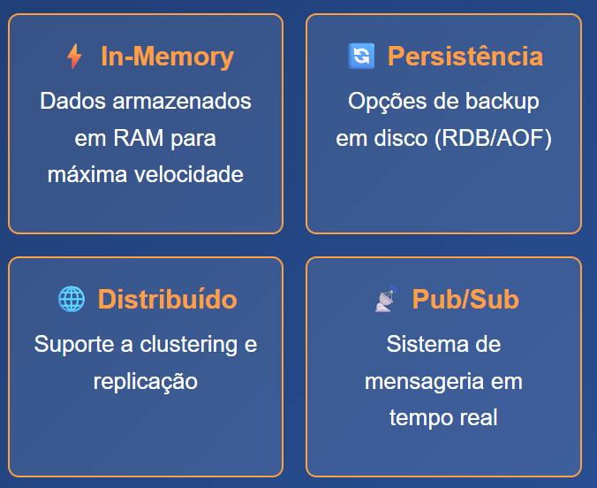
Características Principais

Slide 5
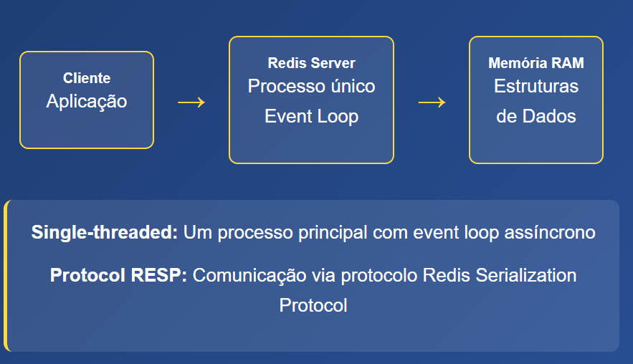
Arquitetura do Redis

Slide 6
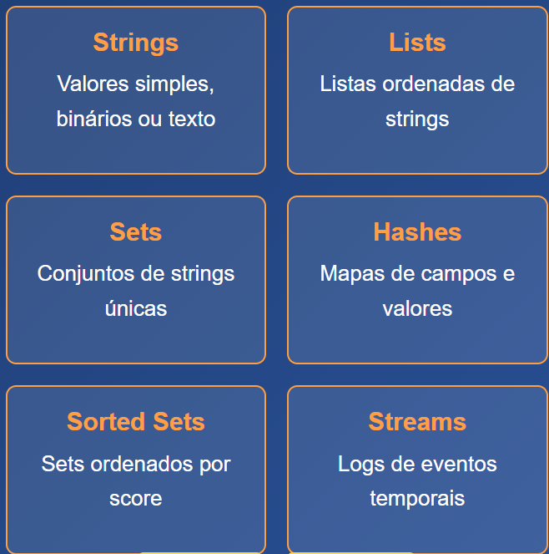
Estruturas de Dados Nativas

Slide 7
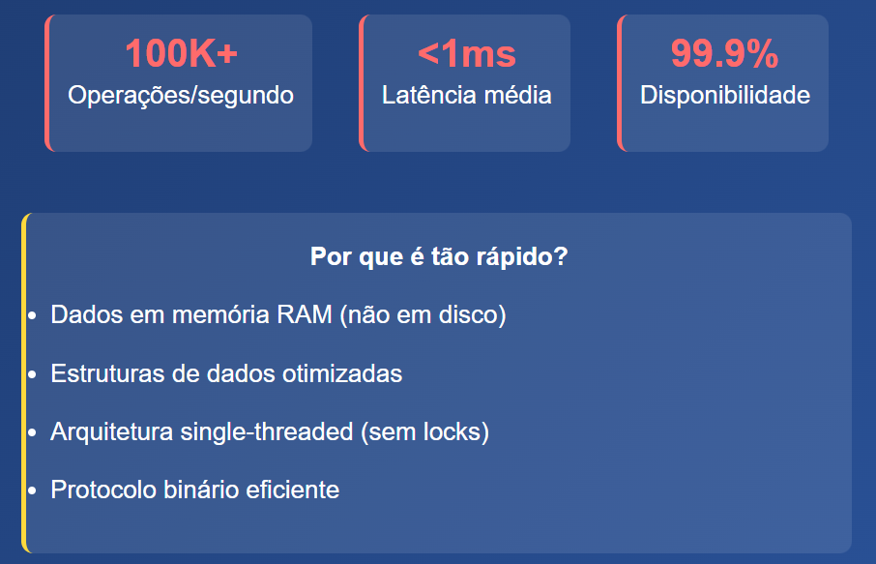
Performance Excepcional

Slide 8
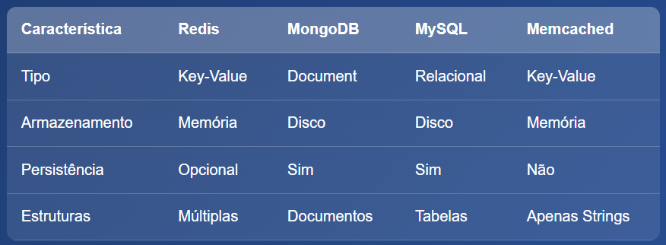
Comparação com Outros Bancos

Slide 9
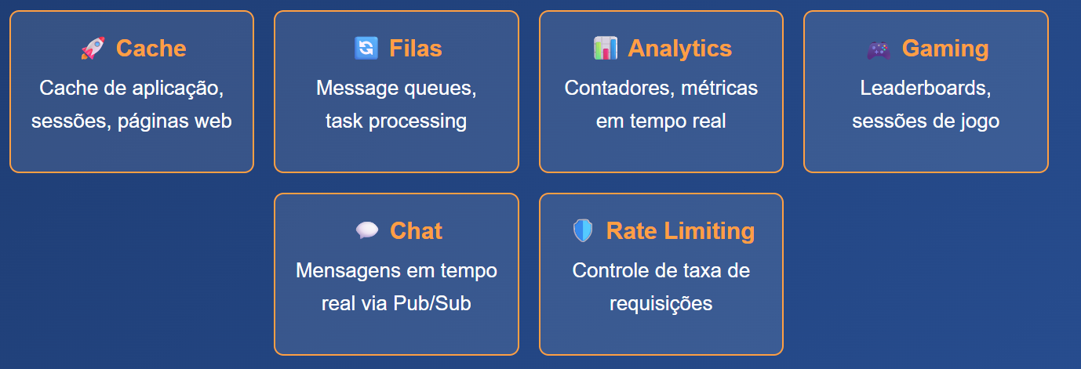
Principais Casos de Uso

Slide 10
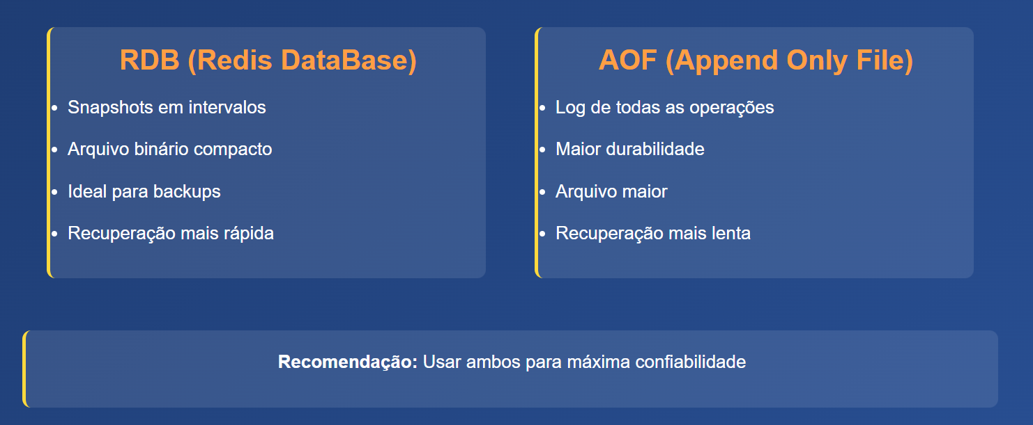
Estratégias de Persistência

Slide 11
Conclusão

